Slide 1
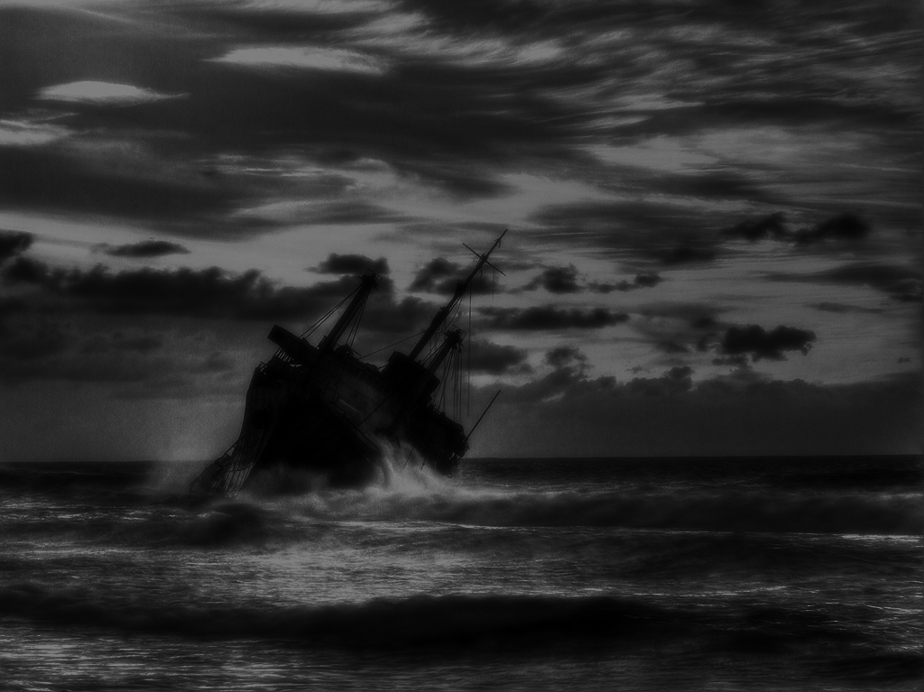
Высокопроизводительный программный комплекс моделирования экстремальной динамики морских плавучих объектов
Безгодов А.А., Иванов С.В., Косухин С.С.

Slide 2
Постановка задачи
----

Slide 3
Подход к расчету динамики судна
Механический
  Грубый метод
  Необходимость раздельного расчета статических хар-к
  Накоплено огромное
  кол-во экспериментальных данных и зависимостей
Гидродинамический
  Трудоемкость
80% - силы Архимеда
→

Slide 4
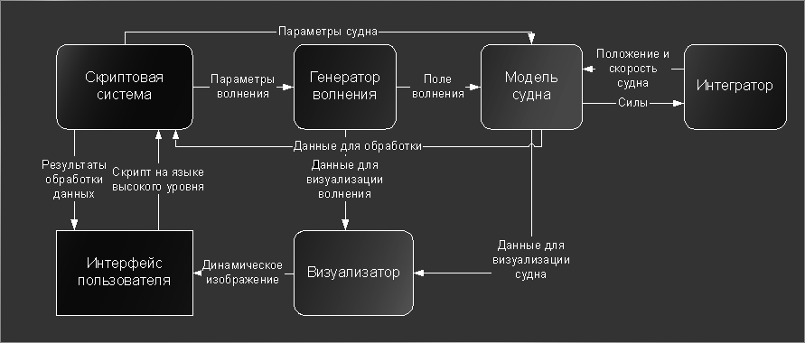
Схема симулятора

Slide 5
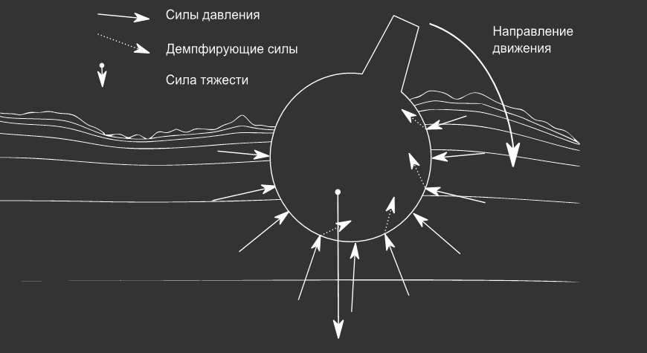
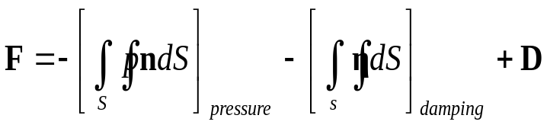
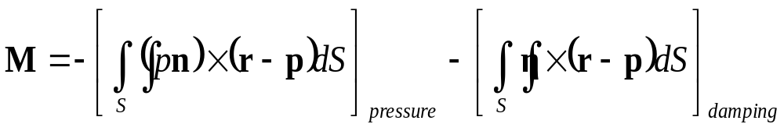
Силы, действующие на корабль

Slide 6
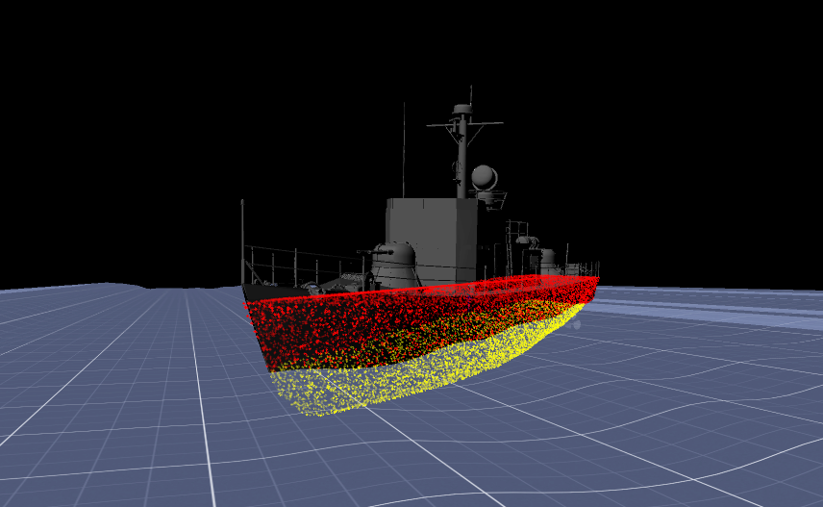
Использование нерегулярных сеток для интегрирования сил

Slide 7
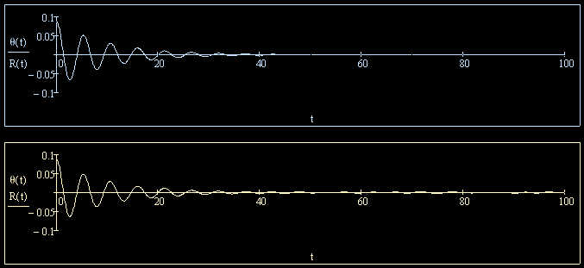
Виртуальное кренование

Slide 8
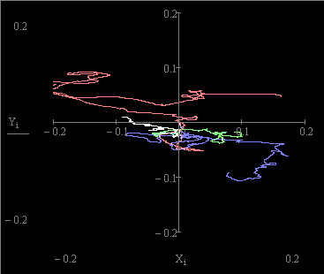
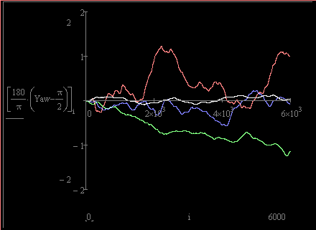
Дрейф
3 минуты: < 20 см
< 1 °
--- 1 точка/м² --- 3 точки/м²
--- 10 точек/м² --- 30 точек/м²

Slide 9
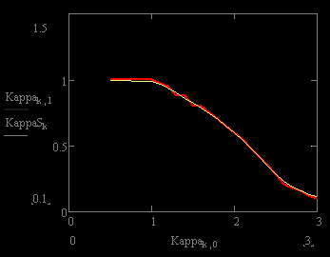
Расчет редукционных коэффициентов

Slide 10
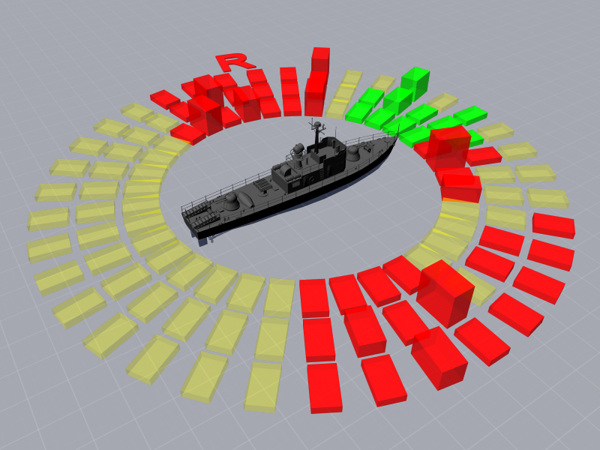
Прогноз экстремальных ситуаций

Slide 11
Пути распараллеливания
Интегрирование давления по корпусу
  Качка: нагрузка изменяется во времени
Прогноз
  Разное время для сбора статистики
  Разное время наступления экстремальных ситуаций

Slide 12
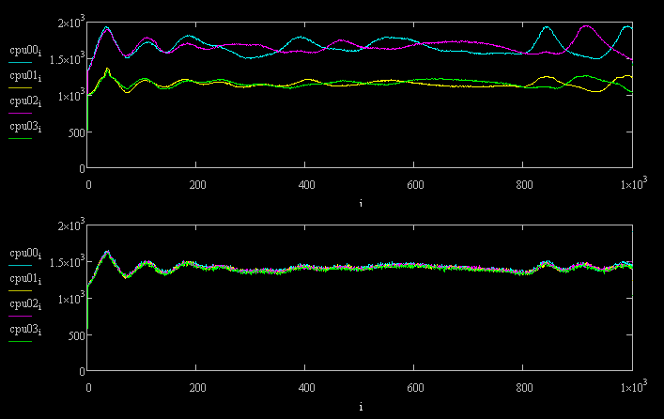
Загрузка CPU (4 ядра)

Slide 13
Вопросы?

